Slide 1
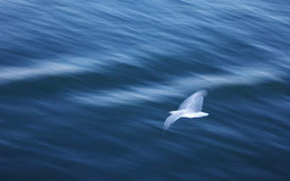
    你相信嗎?(2)

Slide 2
    祂是神！

Slide 3
【馬太福音 17:14～17】
耶穌和門徒到了眾人那裡、有一個人來
見耶穌、跪下、說、主阿、憐憫我的兒
子．他害癲癇的病很苦、屢次跌在火
裡、屢次跌在水裡。我帶他到你門徒那
裡、他們卻不能醫治他。耶穌說、噯、
這又不信又悖謬的世代阿、我在你們這
裡要到幾時呢．我忍耐你們要到幾時呢
．把他帶到我這裡來罷。

Slide 4
【馬可福音 9:20～24】
他們就帶了他來。他一見耶穌、鬼便叫
他重重的抽瘋．倒在地上、翻來覆去、
口中流沫。耶穌問他父親說、他得這
病、有多少日子呢．回答說、從小的時
候。鬼屢次把他扔在火裡、水裡、要滅
他．你若能作甚麼、求你憐憫我們、幫
助我們。耶穌對他說、你若能信、在信
的人、凡事都能。孩子的父親立時喊著
說、我信．但我信不足、求主幫助。

Slide 5
【馬太福音 17:18～20】
耶穌斥責那鬼、鬼就出來．從此孩子就
痊愈了。門徒暗暗的到耶穌跟前說、我
們為甚麼不能趕出那鬼呢。耶穌說、是
因你們的信心小．我實在告訴你們、你
們若有信心像一粒芥菜種、就是對這座
山說、你從這邊挪到那邊、他也必挪去
、並且你們沒有一件不能作的事了。

Slide 6
    你信的
    正確清楚嗎？

Slide 7
祂是：
自有永有
全能創造主
獨一真神
非人手所造
也不是人

Slide 8
【出埃及記 3:14】神對摩西說、我是自有永有的．又說、你要對以色列人這樣說、那自有的打發我到你們這裡來。
【啓示錄 1:8】主神說、我是阿拉法、我是俄梅戛、〔乃希臘字母首末二字〕是昔在今在以後永在的全能者。

Slide 9
【羅馬書 1:20】
自從造天地以來、神的永能和神性是明
明可知的、雖是眼不能見、但藉著所造
之物、就可以曉得、叫人無可推諉．

Slide 10
【羅馬書 11:36】
萬有都本於祂，倚靠祂，歸於祂，願
榮耀歸於祂，直到永遠。

Slide 11
宇宙萬物從哪裏來？
我是誰？
我從哪裡來？
我將來要往哪裏去？
我在這裡做什麼？

Slide 12
宇宙的起源
奇妙的基因

Slide 13
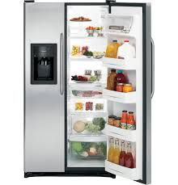
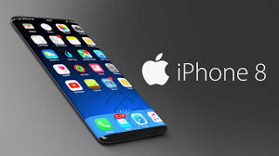

Slide 14
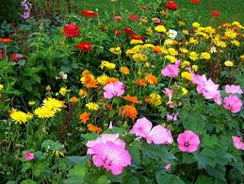
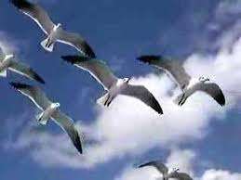
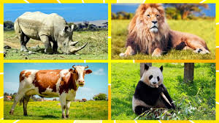
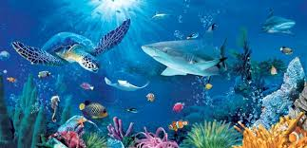

Slide 15
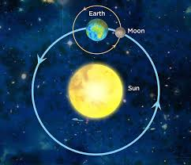
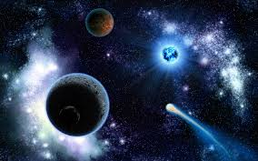
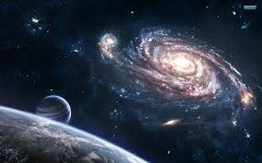

Slide 16
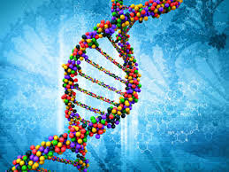
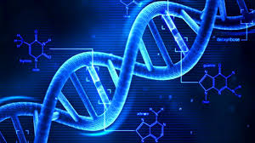
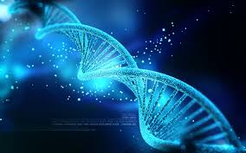

Slide 17
科學
讓人在神面前謙卑！

Slide 18
祂是獨一真神！

Slide 19
【以賽亞書 44:6】
我是首先的、我是末後的、除我以外、
再沒有真神 。

Slide 20
【以賽亞書 45:5】
我是耶和華、在我以外並沒有別神、除
了我以外再沒有神 。

Slide 21
【以賽亞書 45:6】
從日出之地到日落之處、使人都知道除
了我以外、沒有別神、我是耶和華、在
我以外並沒有別神 。

Slide 22
祂不是人手所造！

Slide 23
【出埃及記 20:4】
不可為自己雕刻偶像、也不可作甚麼形
像、彷彿上天、下地、和地底下、水中
的百物。

Slide 24
祂不是人！

Slide 25
【民數記 23:19】
神非人、必不致說謊、也非人子、必不
致後悔．他說話豈不照著行呢、他發言
豈不要成就呢 。

Slide 26
【彌迦書 6:8】
行公義，好憐憫，存謙卑的心與祂同
行 。

Slide 27
祂和人
有天與地的差別！

Slide 28
【以賽亞書 55:8～9】
耶和華說、我的意念、非同你們的意
念、我的道路、非同你們的道路。天怎
樣高過地、照樣我的道路、高過你們的
道路、我的意念、高過你們的意念 。

Slide 29
【耶利米書 32:27】
我是耶和華、是凡有血氣者的神、豈有
我難成的事麼 。

Slide 30
你若信
。。。。。。！

Slide 31
【馬可福音 9:23】
耶穌對他說、你若能信、在信的人、凡
事都能。

Slide 32
【約翰福音 11:40】
耶穌說、我不是對你說過、你若信、就
必看見神的榮耀麼。

Slide 33


Slide 34
你相信祂是神嗎？
你相信在祂沒有難成的事嗎？
你相信只要信就必看見祂的榮耀嗎？

Slide 35
    你相信嗎？

Slide 36
    在信的人凡事都能
    。。。。。

